Slide 1
Stichting Praktijkleren
Samen werken aan goed beroepsonderwijs
Workshop/presentatie Opdrachtenbank AmeRijck vmbo
15 januari 2018

Slide 2
Programma
Welkom en inleiding
Doel van de workshop
Ervaringen van gebruikers
TOPs en TIPs
Do’s & Dont’s
Vragen
Notes:
Er wordt gebruik gemaakt van instructiefilmpjes, om bijvoorbeeld het maken van formules uit te leggen. Ook wordt er gedemonstreerd hoe een applicatie (relatiebeheer, agenda, AVS) werkt waar je mutaties in doorvoert.

Slide 3

Doelen van de workshop
Kennismaken met de opdrachten AmeRijck op zo’n manier dat je het materiaal in kunt zetten in de klas.
Ervaren hoe leerlingen en docenten er mee werken
Netwerken pilotscholen
Notes:
.

Slide 4
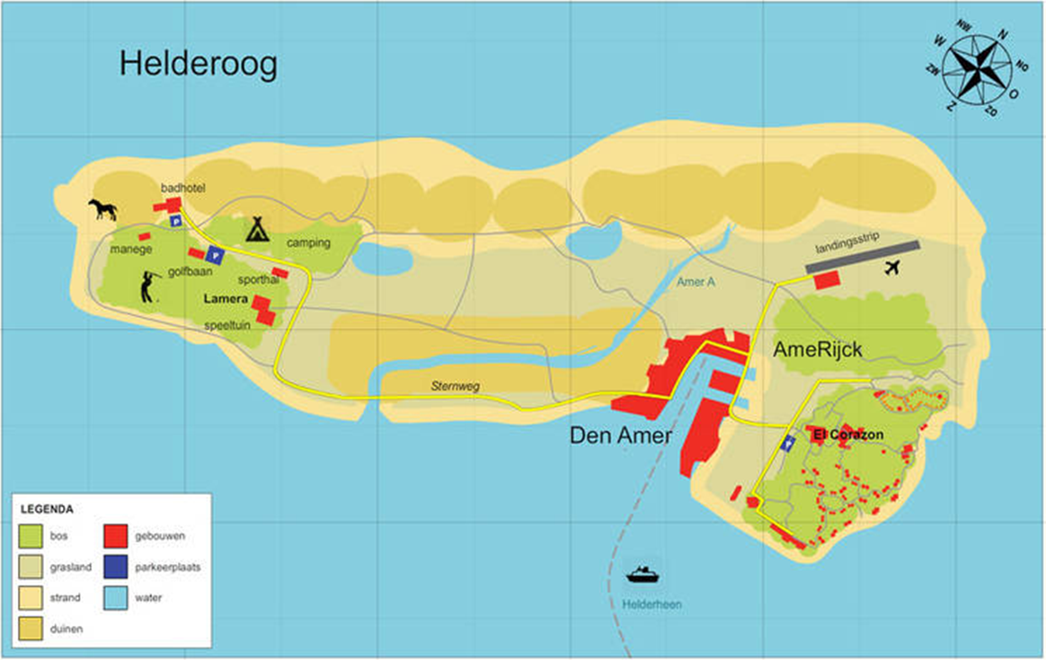
AmeRijck
h
https://www.stichtingpraktijkleren.nl/amerijck-opdrachtenbank/ opstartprocedure

Slide 5
AmeRijck
Secretarieel – Vakantiepark en Vosware
Administratief - Flying Dutchman Activities en SpikeR
Logistiek – Pizza Pannenkoek en Bidfood magazijn
Notes:
Stichting Praktijkleren ontwikkelt examen- en lesmateriaal voor mbo-scholen. De leermiddelen worden ontwikkeld bij Stichting Praktijkleren door mensen uit het mbo, waardoor de scholen inhoudelijke inbreng hebben in het materiaal.
Op dit moment wordt er materiaal ontwikkelt voor de volgende (Zakelijke dienstverlening, VeVa, ICT en Commercie) opleidingsgebieden in het mbo:
Administratief medewerker, Secretariële beroepen, Financiële beroepen, Commercieel, Bank en verzekeringswezen, Juridisch, ICT en VeVa. Daarnaast worden er ook opleidingsoverstijgende leermiddelen (+uitleg) en oriënterende leermiddelen (+uitleg) ontwikkeld
Naast de leermiddelen ontwikkelt Stichting Praktijkleren ook examenmateriaal dat aansluit op de leermiddelen.

Slide 6
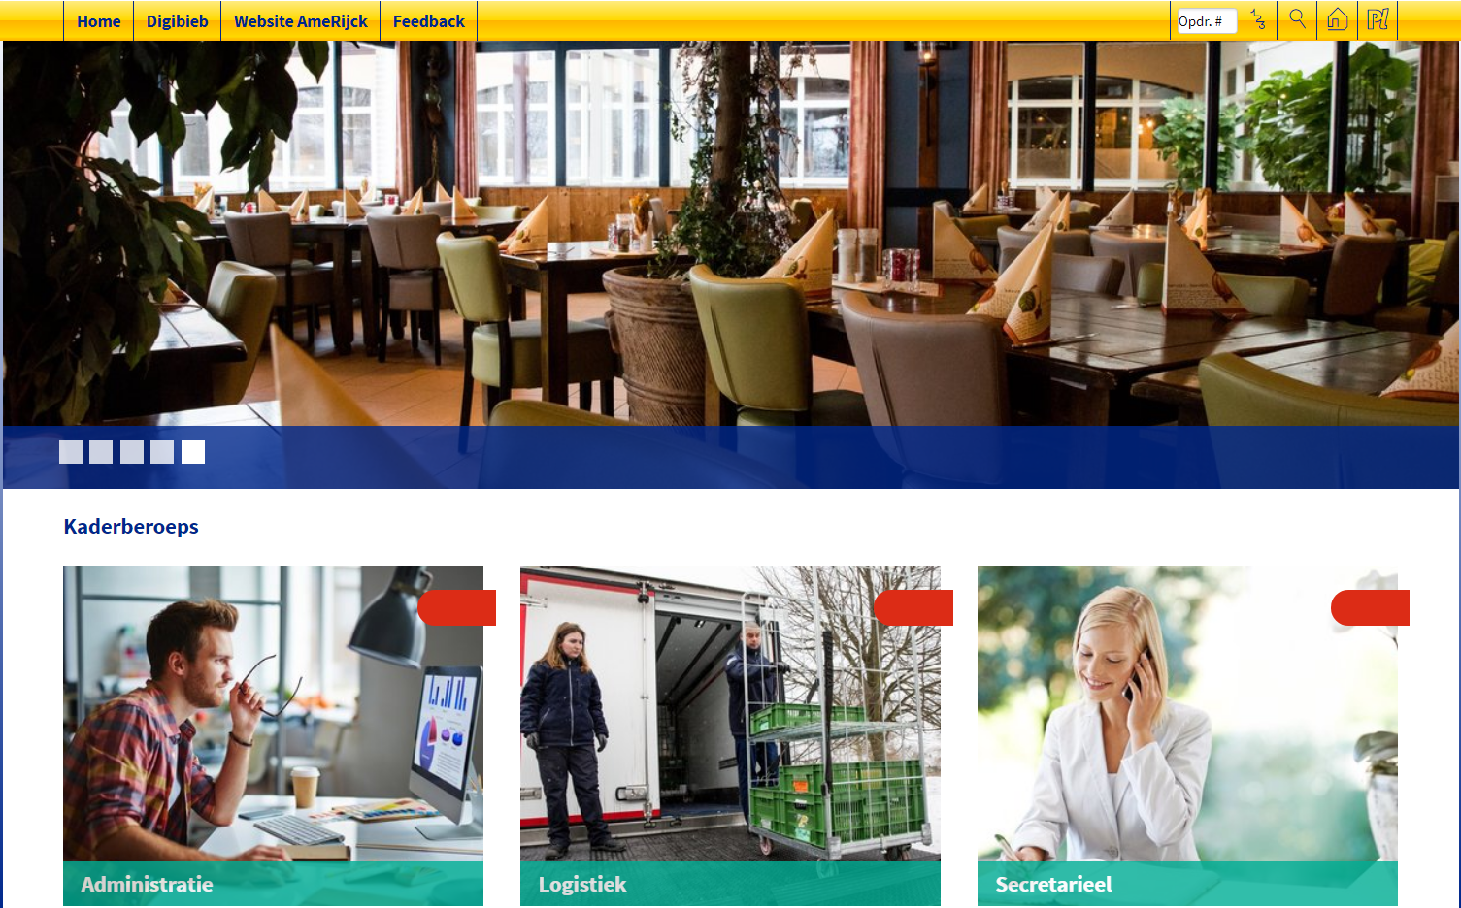
Kennismaking met de modules https://www.stichtingpraktijkleren.nl/amerijck-opdrachtenbank/
Notes:
Dit is de afsluitende dia.

Slide 7
Tops ….
Tops
Leerlingen kunnen zelfstandig werken
Uitdagend visueel lesmateriaal
Heeft een context
‘Net echt’
Alles digitaal aangeboden en te verwerken
Digitaal archief
Alles per opdracht ook te printen
Veel zelf-nakijkend materiaal
Notes:
Dit is de afsluitende dia.

Slide 8
…. en Tips
Tips
Houd vinger aan de pols
Blijf op afstand begeleiden
Geef de leerling aandacht
Monitor de leerlingen
Laat leerlingen ook samenwerken en elkaar helpen
Notes:
Dit is de afsluitende dia.

Slide 9
Do’s
Do’s:
Training volgen
ICT op school op orde
Organiseren
Goed voorbereiden
Studiewijzers maken
Inspelen op theorie en AmeRijck
Instructie aan leerlingen bij begin les
Sturen en begeleiden
Monitoren en controleren
Klassikale terugkoppeling resultaten in klas
Notes:
Dit is de afsluitende dia.

Slide 10
Dont’s
Dont’s
Onvolledige / summiere voorbereiding
Eén docent op grote groep (max 20)
Weinig controle
Te sterke sturing
Alles willen nakijken
Notes:
Dit is de afsluitende dia.

Slide 11
En nu zelf…
https://www.stichtingpraktijkleren.nl/over-stichting-praktijkleren/vmbo/
Activiteitenmonitor
Digitaal archief
Mogelijk ook opdrachten vooraf printen
Meerdere schermen open
Tijdbewaking
Zelf weekplanningen maken
Goede structuur aanbrengen
Inleiden – voordoen – begeleiden – evalueren!
JIT-instructies, evt. koppelen met theorieboek
Notes:
Dit is de afsluitende dia.

Slide 12
Contact
Stichting Praktijkleren
Disketteweg 11
3821 AR Amersfoort
T 033 - 470 99 30
vmbo@stichtingpraktijkleren.nl
www.stichtingpraktijkleren.nl
Wijnand Kieft
w.kieft@stichtingpraktijkleren.nl
0648677734
Notes:
Dit is de afsluitende dia.

